Slide 1
„Alattad a föld, fölötted az ég,
benned a létra.”
Weöres Sándor
Szembe fordított tükrök
Weöres Sándor
Készítette: Pakayné Péter Krisztina

Slide 2
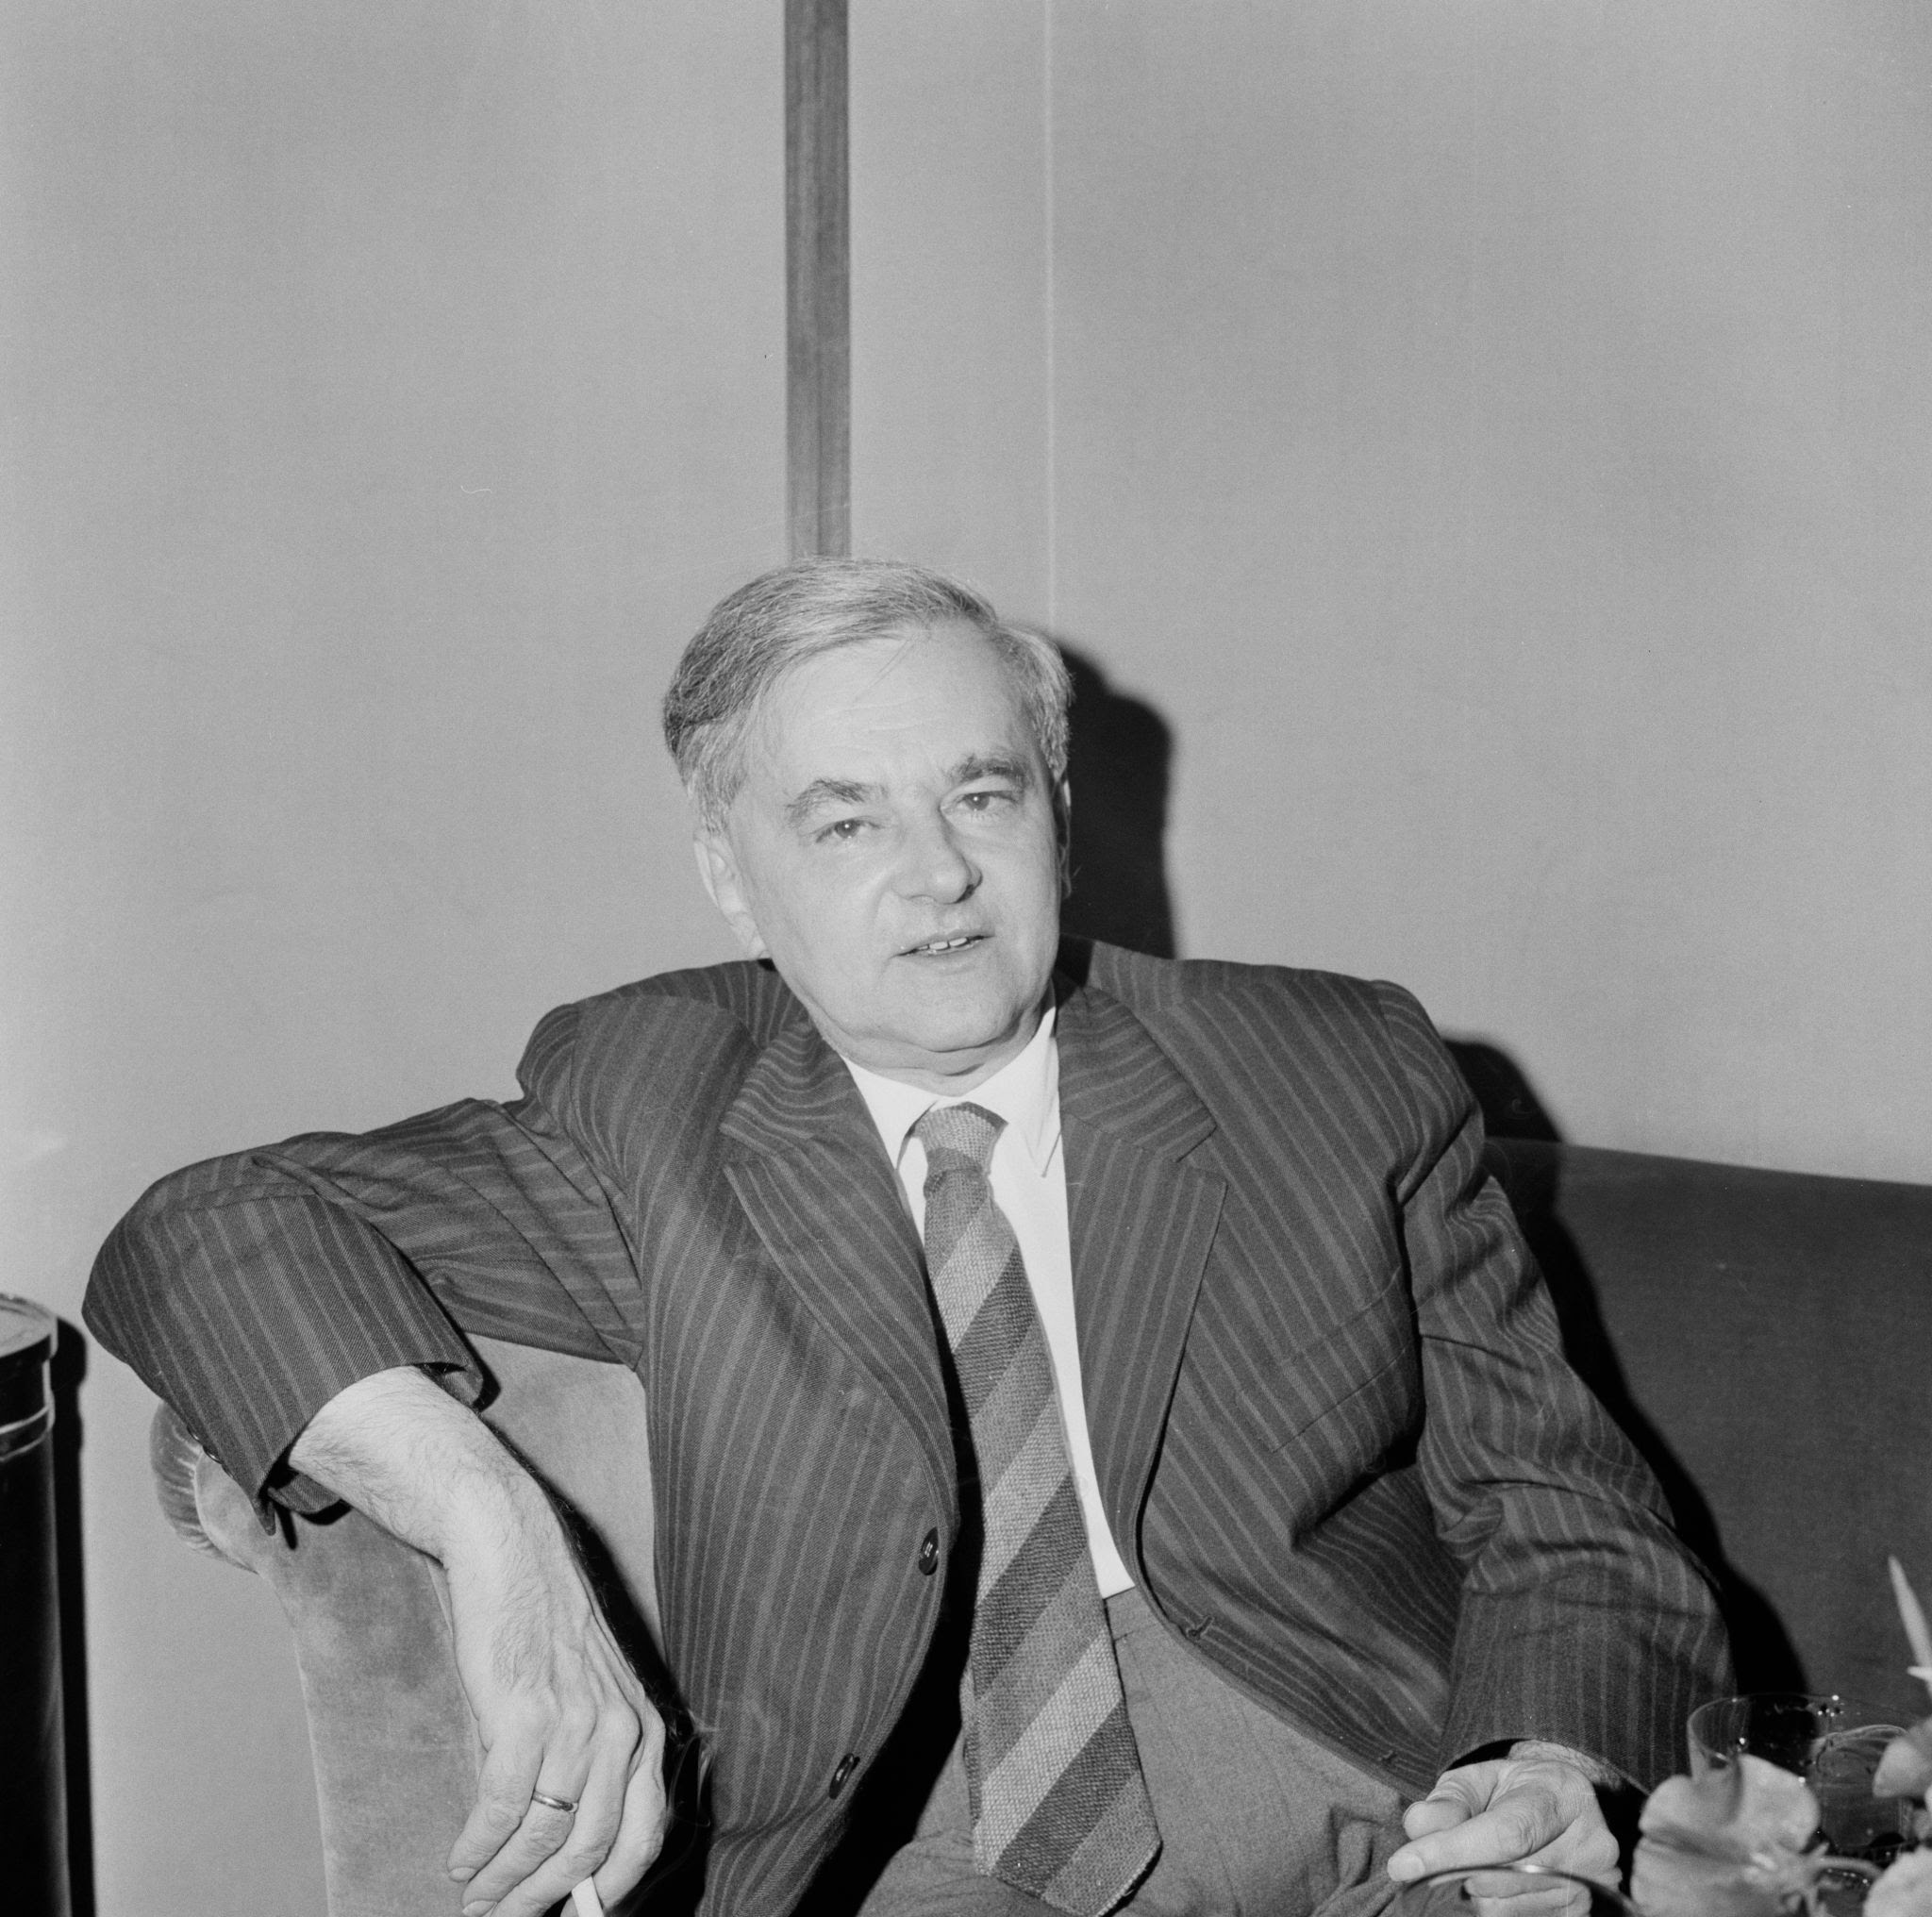
Weöres Sándor [ejtsd: vörös] Kossuth- és Baumgarten-díjas magyar költő, író, műfordító, filozófus, irodalomtudós, muzeológus.
Született: 1913. június 22., Szombathely
Meghalt: 1989. január 22., Budapest

Slide 5
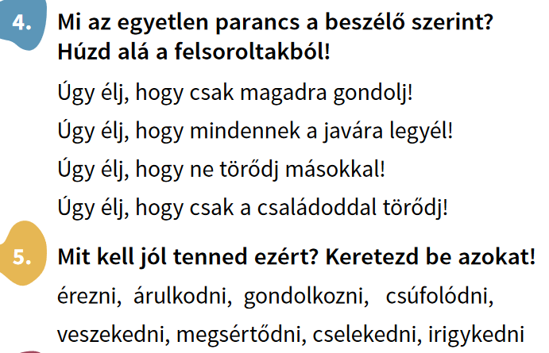

Slide 7
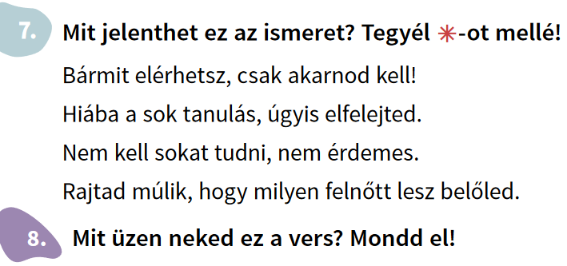

Slide 8
2.
3.
4.
1.

Slide 11
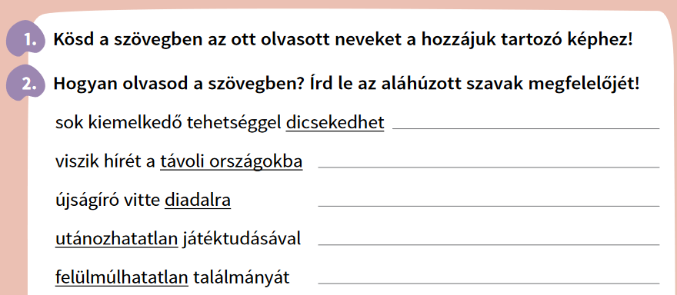
büszkélkedhet
nagyvilágba
sikerre
páratlan
zseniális

Slide 12
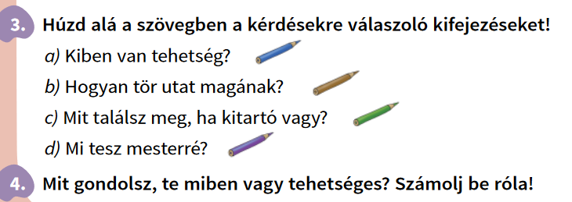

Slide 13
https://www.youtube.com/watch?v=0aodz6d3fcQ

Slide 16
https://www.youtube.com/watch?v=wGIOr9S0JOM

Slide 18
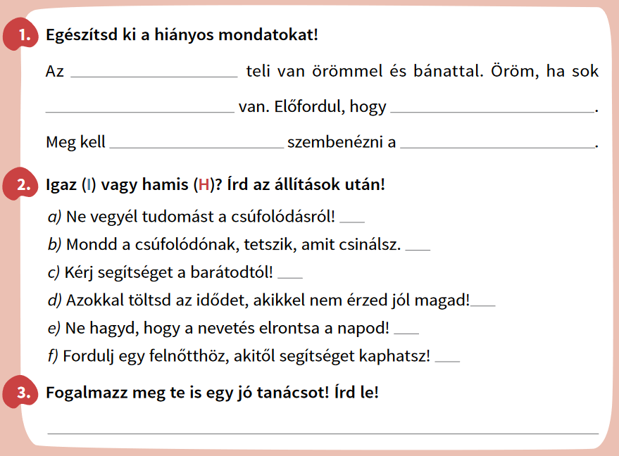
iskolai élet
barátod
megbántanak
tanulni
félelmeiddel
I
H
I
H
H
I

Slide 19
https://www.youtube.com/watch?v=H-ivwa2yolw

Slide 21
4.
5.
7.
1.
3.
6.
2.
8.

Slide 22
https://www.youtube.com/watch?v=zc-pPqFgT4A

